Slide 1


GO-IT:
«Социальный код»
платформа, которая помогает познакомиться с IT и найти свой путь в выбранной профессии.
ФОТО
ДИСЦИПЛИНА
Основы самообразования
СТУДЕНТЫ ГРУППЫ ИПС611-3
Купряшов Станислав
Кацапин Савелий
ПРЕПОДАВАТЕЛЬ
Паллотта В.И.

Slide 2
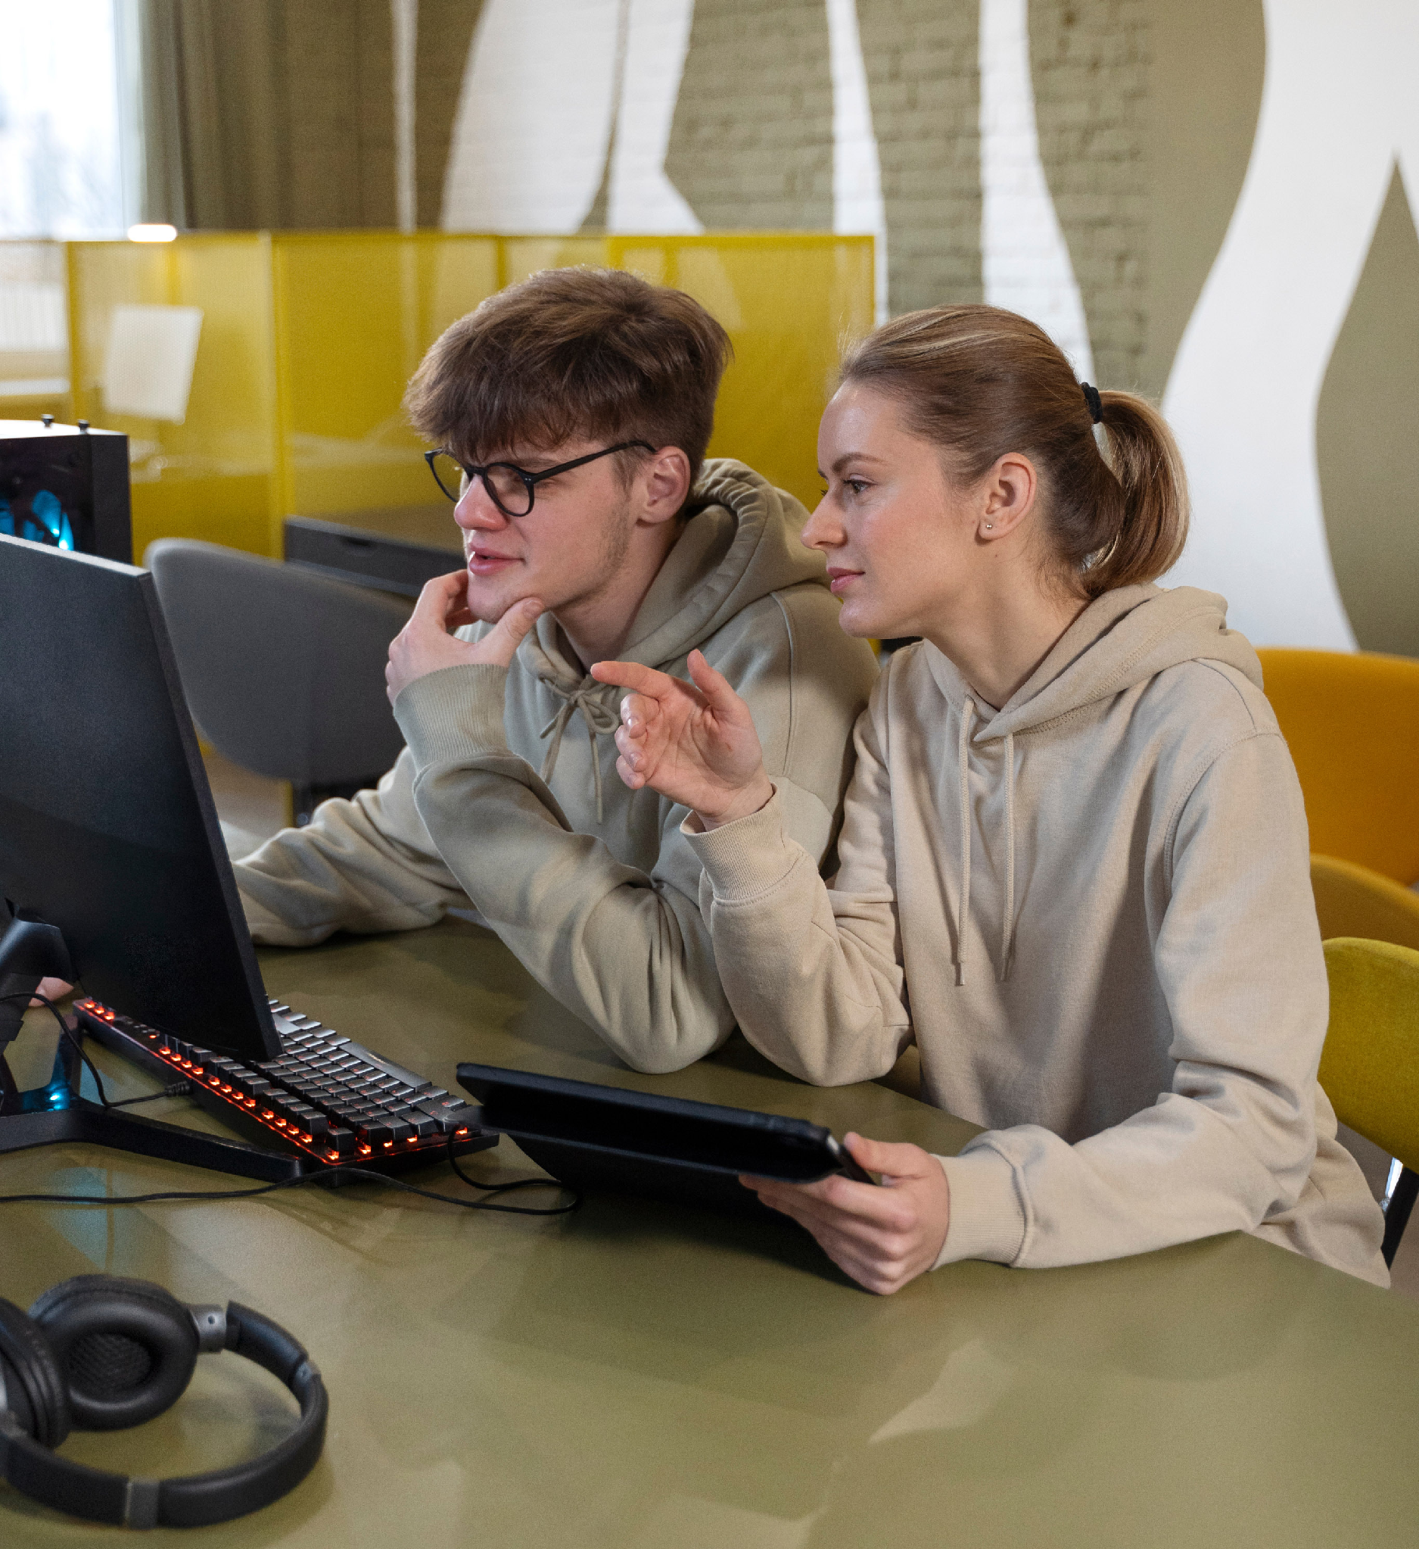
Проблема
Новичкам трудно разобраться в IT-специальностях, понять, чем занимаются специалисты, и составить план обучения. При этом им часто не хватает поддержки и практического опыта.

Slide 3
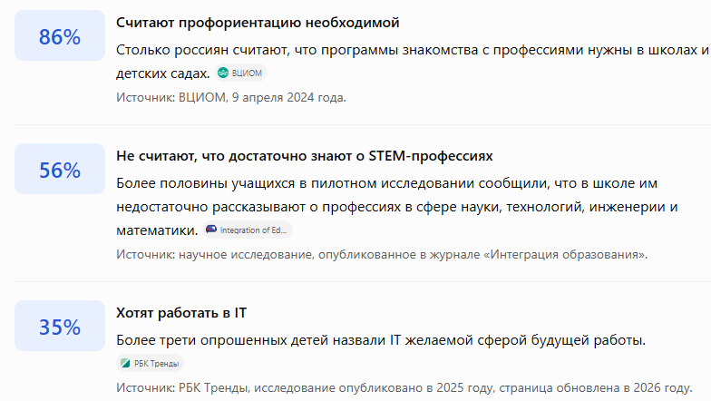


Slide 4
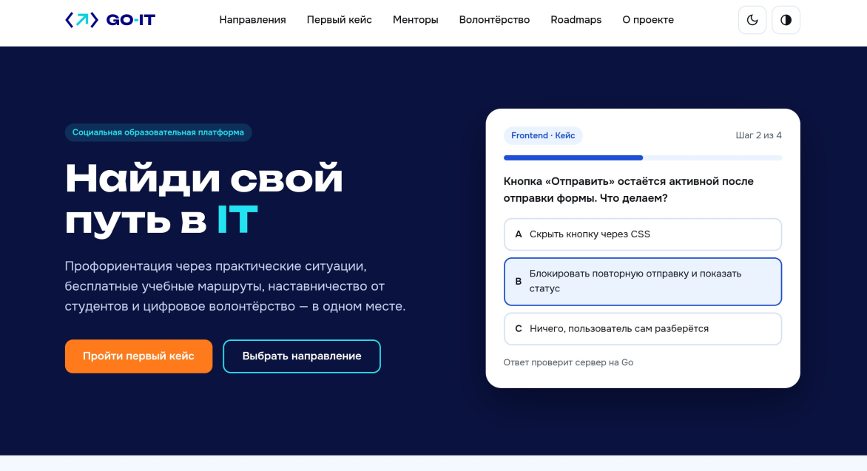
Наше решение
“GO-IT” объединяет профориентацию, бесплатные учебные материалы, наставничество и цифровое волонтерство в одной веб-платформе.

Slide 6
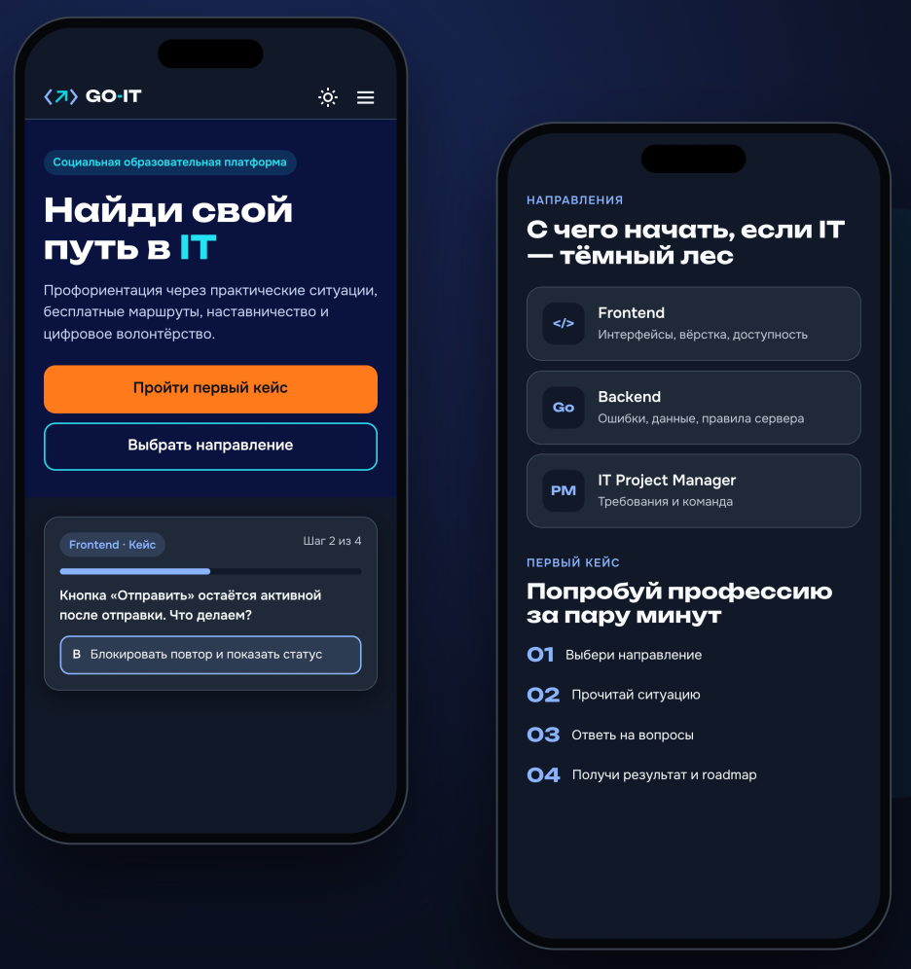
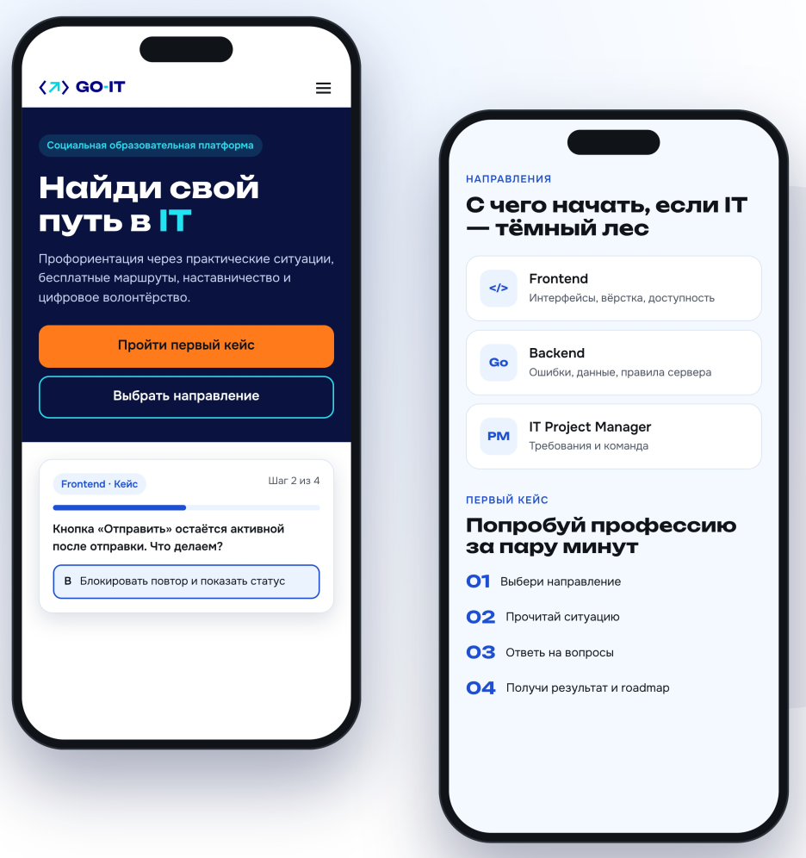

Slide 7
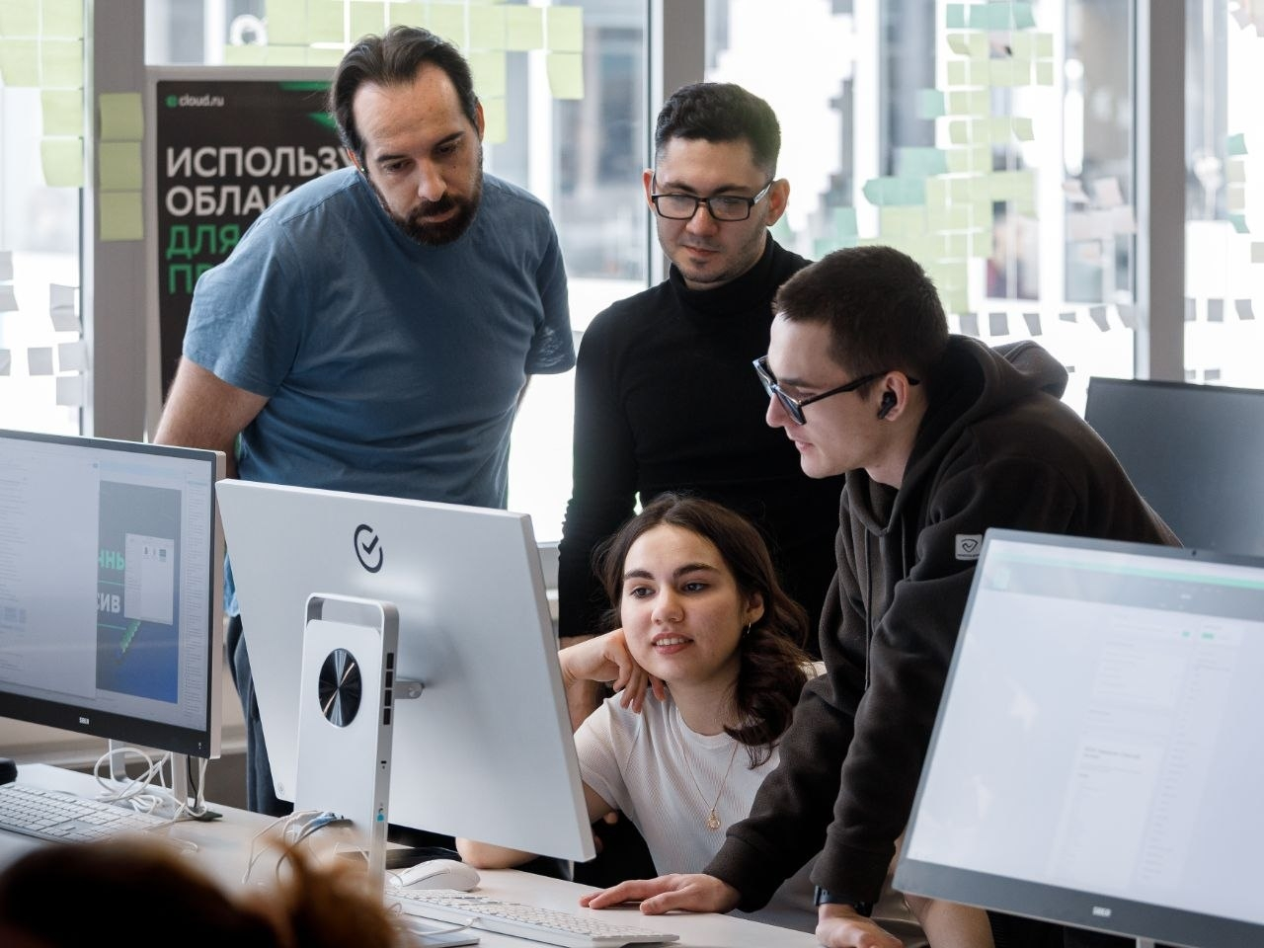
Функции
Пользователь выбирает направление: Frontend, Backend или IT Project Manager. Затем решает практические ситуации, получает результат с пояснениями и ссылку на дальнейший план обучения.

Slide 8
Социальная значимость
01
снижение барьера входа в IT за счет бесплатных структурированных материалов
04
потенциальная связь цифровых навыков студентов с задачами социальных организаций
02
знакомство с профессиями через практические ситуации, а не только описания;
05
внимание к доступности интерфейса.
03
развитие культуры взаимного обучения между студентами (P2P - равный равному)
06
развитие способности к самообучению, повышению квалификации

Slide 9






Технологии и реализация
Go - серверная часть, PostgreSQL - БД, HTML/CSS и HTMX - интерфейс.
Docker Compose упрощает запуск проекта.
Планируемый срок разработки MVP 6-8 недель.

Slide 10

Дальнейшее развитие
Регистрация и личный кабинет с разделением ролей;
Административный интерфейс контента;
Telegram-бот или email-уведомления;
Модерация и управление заявками;
История прохождения кейсов и прогресс по roadmap;
Реальные консультации с согласованием времени;
Назначение исполнителей на волонтерские задачи;
Пользовательское тестирование в школах и студенческих сообществах;
Расширение библиотеки кейсов
Аудит доступности и аналитика без лишнего сбора персональных данных;
Взаимодействие с социальными партнерами и представителями индустрии (Сбер / WB / Авито / Яндекс)

Slide 11

Спасибо за внимание!
* https://journals.rcsi.science/1991-9468/article/view/368551/341770
https://wciom.ru/analytical-reviews/analiticheskii-obzor/proforientacija-khorosho-no-malo
https://trends.rbc.ru/trends/education/68b572079a79474810207e31

